Slide 1
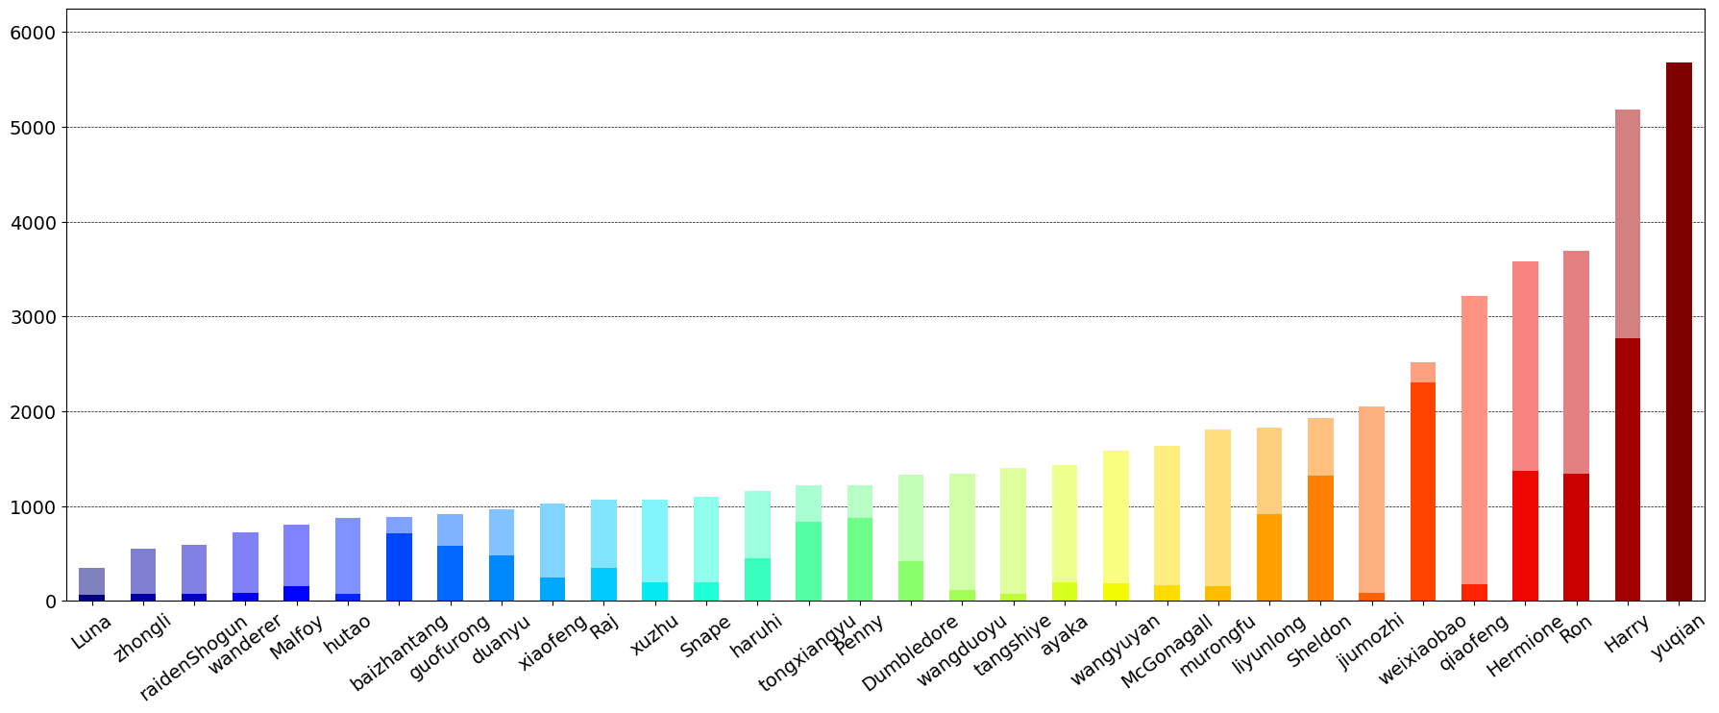
张牧之:「你他妈一个师爷敢冒充县长？」
汤师爷:「没人认识县长长什么模样？」
张牧之:「你干过几次？」
汤师爷:「一年两次？」
张牧之:「干过几年？」
汤师爷:「八年．」
张牧之:「八八六十四，你挣过六百四十万？」
汤师爷:「他、他县长挣过六百四十万，
我不是师爷嘛，我就挣个零头！」
玛丽·库珀:「亲爱的,你为什么要织布?」
Sheldon:「我正在进行一项重要的实验，研究发光鱼的行为模式。而织布是我为了更好地观察它们而采取的一种手段。母亲，你应该理解科学研究的重要性。」
阿虚:「那，你觉得什么样的男生才叫有趣? 果然还是要外星人吗? 」
春日:「外星人，或是同样等级的某种生物都可以。总之，只要不是普通人，不管男女都好。」
马尔福:「还有，先生，我需要有人替我剥无花果的皮。」
Snape:「Potter，你可以替马尔福剥无花果的皮。」

